Slide 1


Slide 2
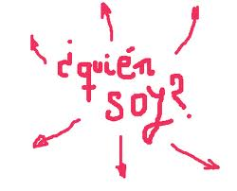
IDENTIDAD FRAGMENTADA
SE BUSCA
¡Se ha extraviado!
¡Se ofrece recompensa!
Se ha extraviado la propia identidad;

Slide 3
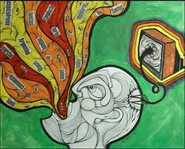

Slide 4
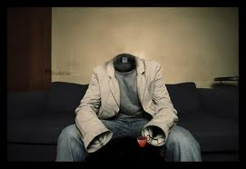

Slide 5
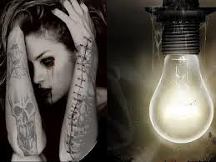

Slide 6
es difícil recuperarla,
encontrarla,
pues se camuflajea con tatuajes,
se le confunde con exhibidor de pearcings,
se le oculta tras un ruido extraño como el punchis punchis,
se disfraza de vulgaridad

Slide 7
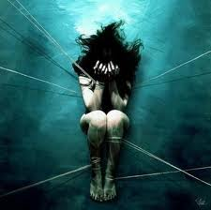

Slide 8
Se presenta con un atractivo envoltorio, pero por dentro está vacío…
Y se siente muy cool porque de chavit@ pasó a chafit@ y para colmo se cree la última cocacola del desierto.
Y este es el drama cotidiano de tantos y tantas jóvenes cuya identidad ha sido fragmentada, porque han desertado de su vocación a ser personas, a ser cristian@s.

Slide 9

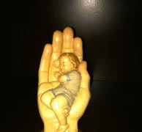
Is 49, 16

Slide 10
MEDIOCRIDAD POR INERCIA
100%
+ / -
50%

Slide 11
Y de nuevo la gran tentación:
aceptar la invitación del mundo a hacer de las adicciones (al alcohol, a la droga, al tabaco, al ciberespacio, a las recreaciones electrónicas, al ruido, a la velocidad, a la flojera, y a todo tipo de conductas border)
el sustituto de la felicidad

Slide 12
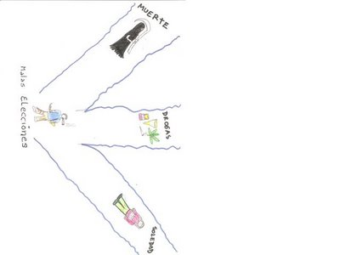
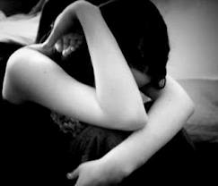
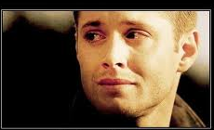

Slide 13
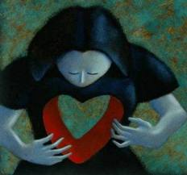
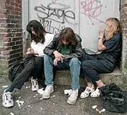
la tentación de querer vacilar a tu propio corazón haciéndole creer que el placer es el único criterio de valor,
sin importar que eso implique vivir al ritmo no sólo de los sentimientos,
sino incluso de los instintos…

Slide 14
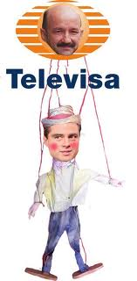
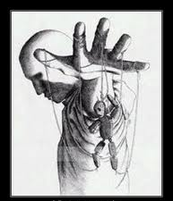
Sin importar que eso suponga vivir en la frivolidad y en una serie de falsos conflictos que resolvemos por vía de la teledictadura:
“Lo que el gran titiritero ordene eso haremos”

Slide 15
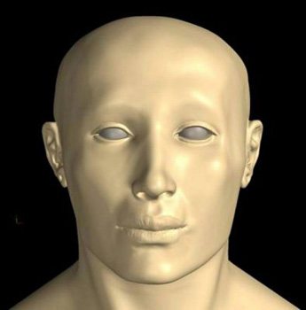

Slide 16
De modo que el homosapiens pasa a ser homo roboticus, ciudadano dócil al régimen de la telecracia.
En resumidas cuentas: la opción por la mediocridad, que es del todo ajena a quienes aspiran a ser Líderes cristian@s.

Slide 17
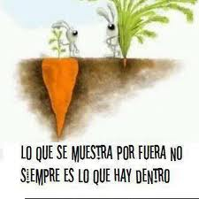

Slide 18
¿Demasiado Tarde?
Y si ya has caído en todo ese rollo de la mediocridad o incluso de las adicciones….

Slide 19
La oscuridad no se saca de la habitación a toallazos…
Bueno, pues habrá que tener en cuenta que:

Slide 20
“YO SOY LA LUZ DEL MUNDO”
Y si Jesús Palabra declaró:

Slide 21


